Slide 1
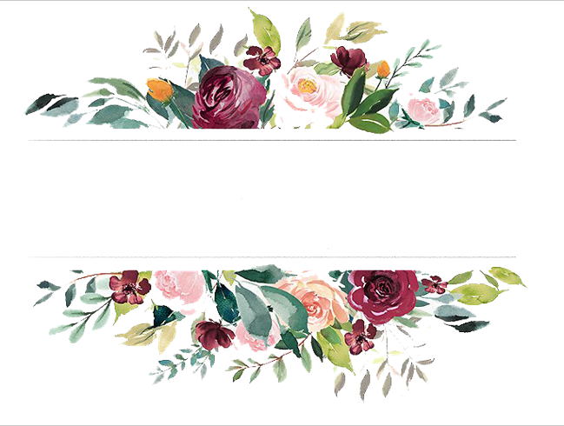
Chào mừng các con đến với
bài giảng online
TẬP ĐỌC
Lớp 2

Slide 2

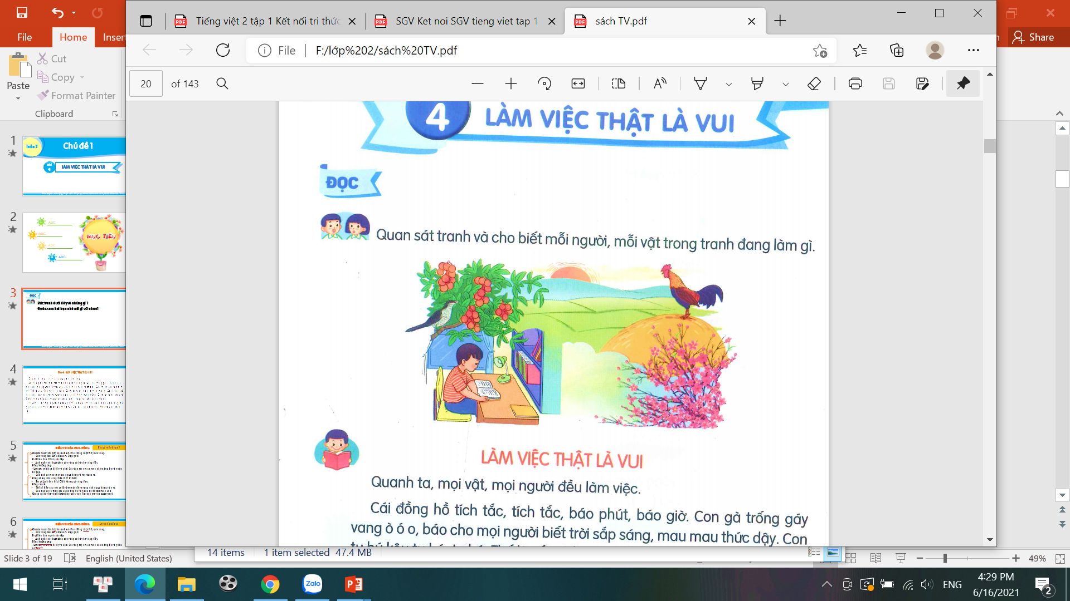

ĐỌC
Quan tranh và cho biết mỗi người, mỗi vật trong tranh đang làm gì?

Slide 3

Chủ đề 1
Tuần 2
Bài 4
LÀM VIỆC THẬT LÀ VUI

Slide 4
Thứ Tư ngày 15 tháng 9 năm 2021
Tiếng việt
Bài 4: Làm việc thật là vui ( tiết 15+16)
Đọc: Làm việc thật là vui.

Slide 5
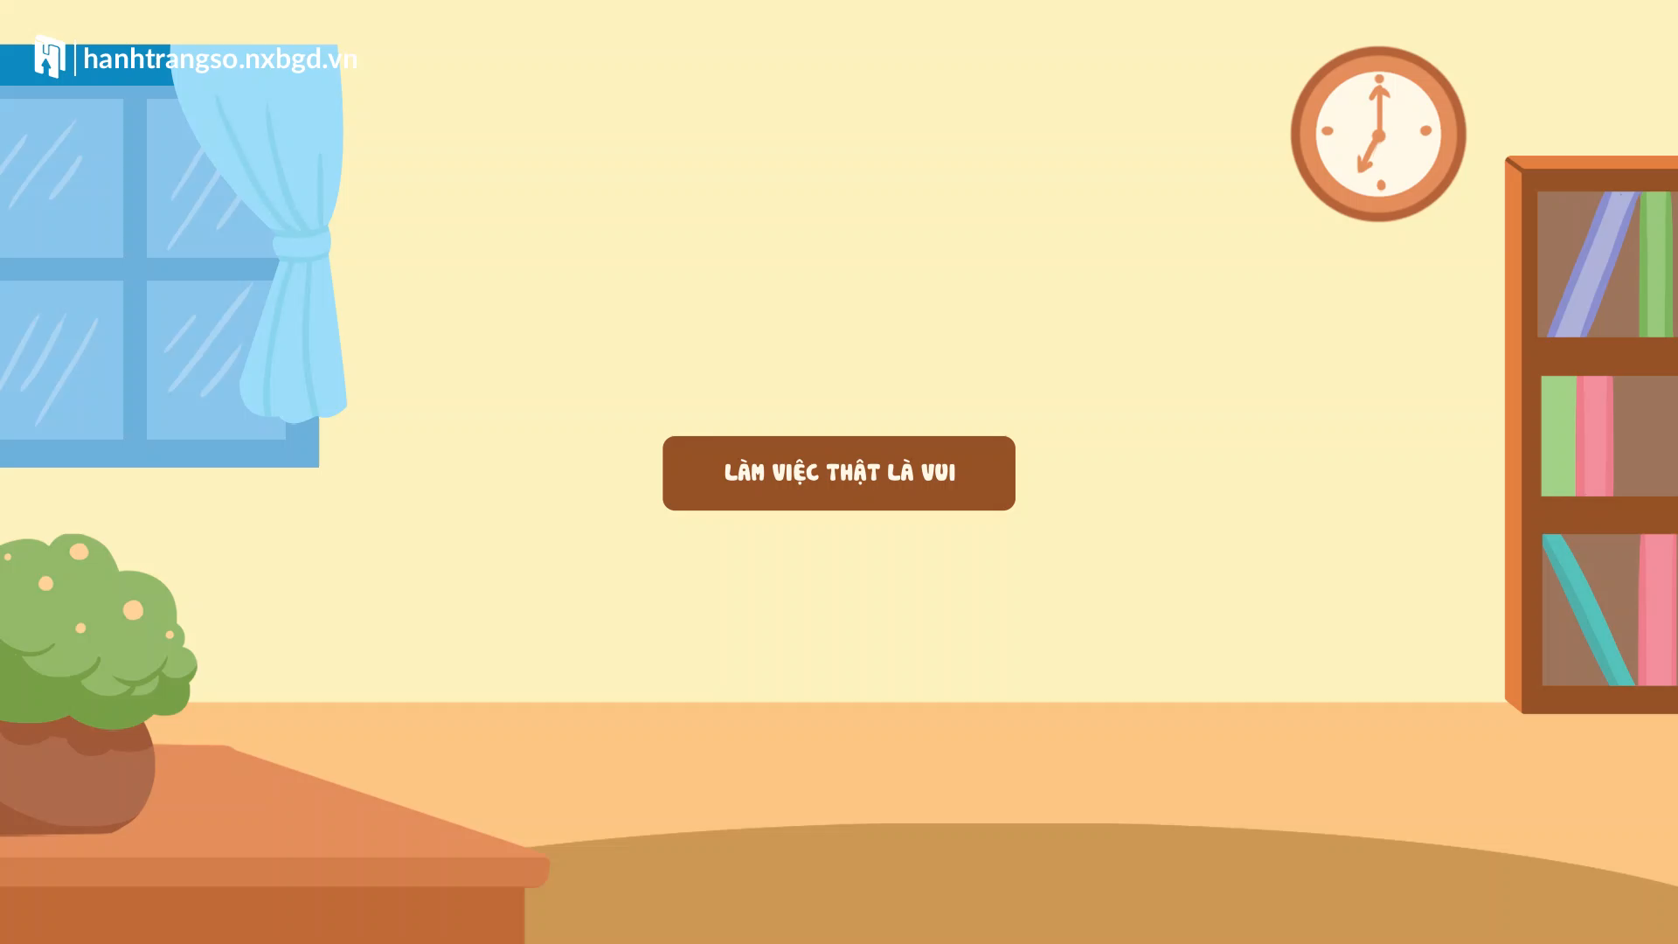

Slide 6

Bài 4: LÀM VIỆC THẬT LÀ VUI
Bài có mấy đoạn?
1
Quanh ta, mọi vật, mọi người đều làm việc.
Cái đồng hồ tích tắc, tích tắc, báo phút, báo giờ. Con gà trống gáy vang ò ó o, báo cho mọi người biết trời sắp sáng, mau mau thức dậy. Con tu hú kêu tu hú, tu hú. Thế là sắp đến mùa vải chín. Chim bắt sâu, bảo vệ mùa màng. Cành đào nở hoa cho sắc xuân thêm rực rỡ, ngày xuân thêm tưng bừng. Chim cú mèo chập tối đứng trong hốc cây rúc cú cú cũng làm việc có ích cho đồng ruộng.
Như mọi vật, mọi người, bé cũng làm việc. Bé làm bài. Bé đi học. Học xong, bé quét nhà, nhặt rau, chơi với em đỡ mẹ. Bé luôn luôn bận rộn, mà lúc nào cũng vui.
2
3
(Theo Tô Hoài)

Slide 7



Luyện đọc từ khó
làm việc
rực rỡ
tích tắc
luôn luôn
thức dậy
nhặt rau
sắc xuân
lúc nào

Slide 8
Bài 4: LÀM VIỆC THẬT LÀ VUI
Quanh ta, mọi vật, mọi người đều làm việc.
Cái đồng hồ tích tắc, tích tắc, báo phút, báo giờ. Con gà trống gáy vang ò ó o, báo cho mọi người biết trời sắp sáng, mau mau thức dậy. Con tu hú kêu tu hú, tu hú. Thế là sắp đến mùa vải chín. Chim bắt sâu, bảo vệ mùa màng. Cành đào nở hoa cho sắc xuân thêm rực rỡ, ngày xuân thêm tưng bừng. Chim cú mèo chập tối đứng trong hốc cây rúc cú cú cũng làm việc có ích cho đồng ruộng.
Như mọi vật, mọi người, bé cũng làm việc. Bé làm bài. Bé đi học. Học xong, bé quét nhà, nhặt rau, chơi với em đỡ mẹ. Bé luôn luôn bận rộn, mà lúc nào cũng vui.
1
2
3
(Theo Tô Hoài)

Slide 9


Luyện đọc câu dài
Cành đào nở hoa cho sắc xuân thêm rực rỡ, ngày xuân thêm tưng bừng.
Chim cú mèo chập tối đứng trong hốc cây rúc cú cú cũng làm việc có ích cho đồng ruộng.

Slide 10
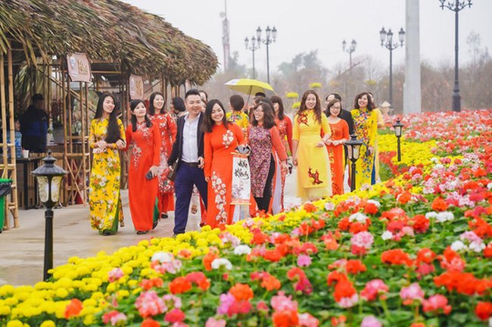
Giải nghĩa từ
cảnh vật, màu sắc của mùa xuân.
Sắc xuân:
(quang cảnh) không khí nhộn nhịp, vui tươi.
Tưng bừng:
Sắc xuân:

Slide 11
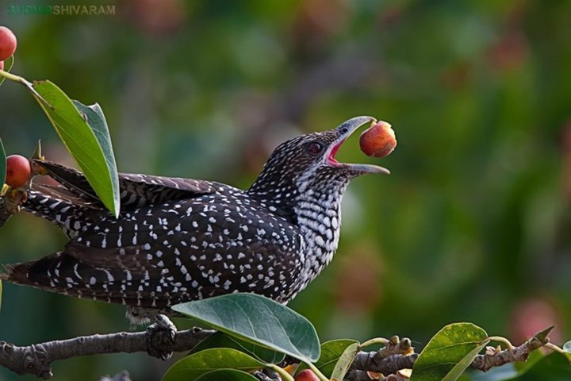
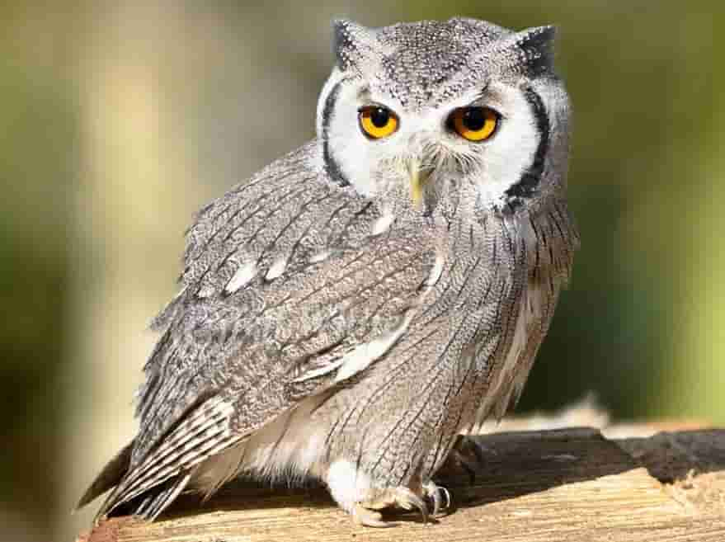
Chim tu hú
Chim cú mèo
Rúc:
kêu lên một hồi dài.

Slide 12
Bài 4: LÀM VIỆC THẬT LÀ VUI
Quanh ta, mọi vật, mọi người đều làm việc.
Cái đồng hồ tích tắc, tích tắc, báo phút, báo giờ. Con gà trống gáy vang ò ó o, báo cho mọi người biết trời sắp sáng, mau mau thức dậy. Con tu hú kêu tu hú, tu hú. Thế là sắp đến mùa vải chín. Chim bắt sâu, bảo vệ mùa màng. Cành đào nở hoa cho sắc xuân thêm rực rỡ, ngày xuân thêm tưng bừng. Chim cú mèo chập tối đứng trong hốc cây rúc cú cú cũng làm việc có ích cho đồng ruộng.
Như mọi vật, mọi người, bé cũng làm việc. Bé làm bài. Bé đi học. Học xong, bé quét nhà, nhặt rau, chơi với em đỡ mẹ. Bé luôn luôn bận rộn, mà lúc nào cũng vui.
1
2
3
(Theo Tô Hoài)

Slide 13

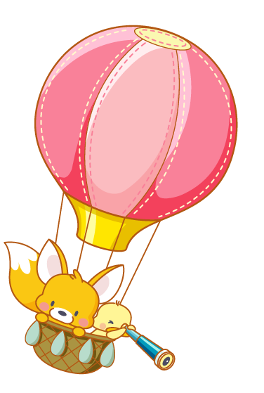

Tìm hiểu bài

Slide 14
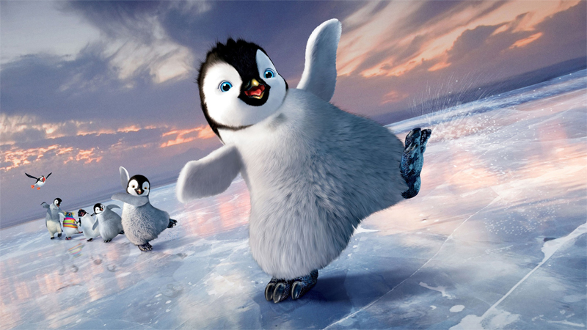

Cánh cụt về nhà
Chơi

Slide 15



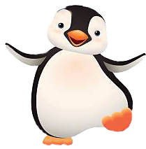



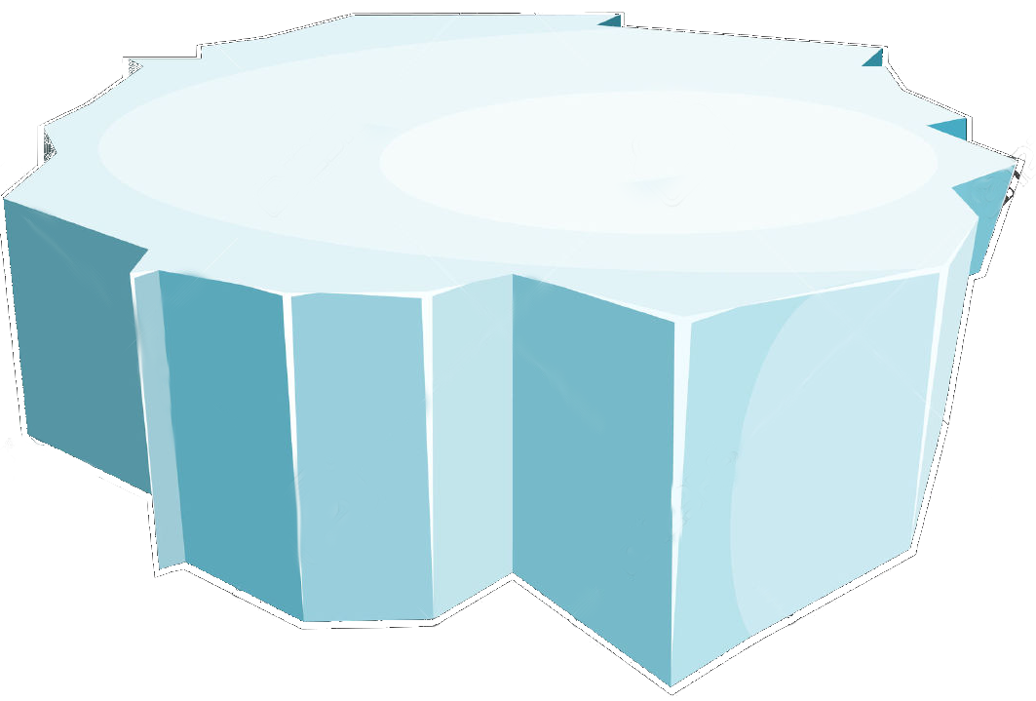


Chăm chỉ
Vui vẻ
Thật thà
Tự tin
Notes:
Click vào tên chim CC để hiện câu hỏi.
Click vào chim CC để thả về nhà.
Sau khi đưa hết chim CC về nhà, click ngôi sao để chuyển đến phần Luyện đọc lại.

Slide 16







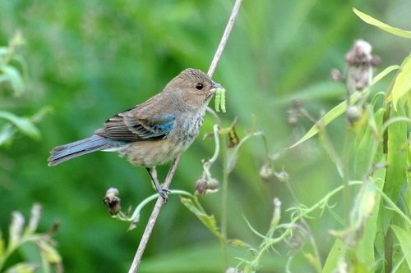
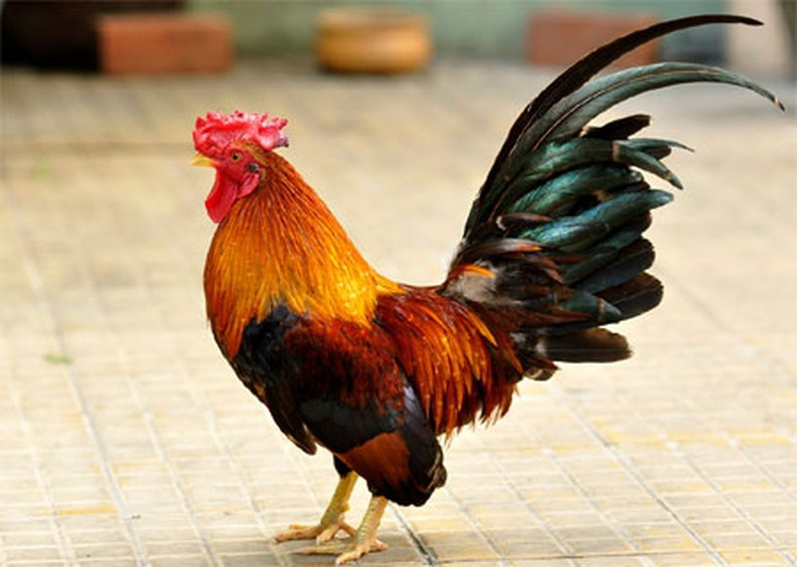

Trả lời câu hỏi
1. Những con vật nào được nói đến trong bài?
Chim bắt sâu
Con gà trống
Chim cú mèo
Chim tu hú

Slide 17
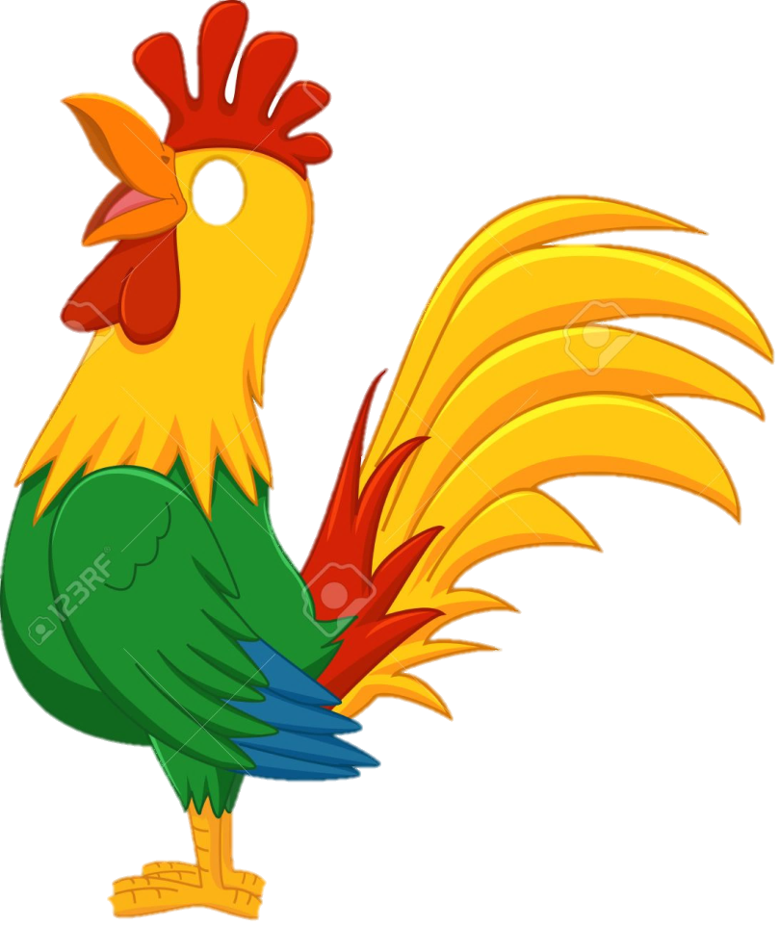
2. Đóng vai một con vật trong bài, nói về công việc của mình.
Tôi là gà trống. Tôi như chiếc đồng hồ báo thức, báo cho mọi người mau thức dậy.

Slide 18

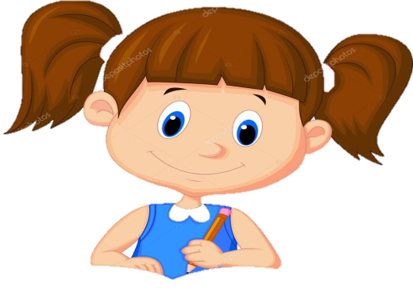
3. Kể tên những việc bạn nhỏ đã làm?
Làm bài
Chơi với em đỡ mẹ
Đi học
Nhặt rau
Quét nhà

Slide 19
4. Theo em, mọi người, mọi vật làm việc như thế nào?
Mọi người, mọi vật luôn bận rộn nhưng lúc nào cũng vui.
Notes:
- C

Slide 20


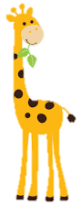


Luyện đọc lại

Slide 21
Bài 4: LÀM VIỆC THẬT LÀ VUI
Quanh ta, mọi vật, mọi người đều làm việc.
Cái đồng hồ tích tắc, tích tắc, báo phút, báo giờ. Con gà trống gáy vang ò ó o, báo cho mọi người biết trời sắp sáng, mau mau thức dậy. Con tu hú kêu tu hú, tu hú. Thế là sắp đến mùa vải chín. Chim bắt sâu, bảo vệ mùa màng. Cành đào nở hoa cho sắc xuân thêm rực rỡ, ngày xuân thêm tưng bừng. Chim cú mèo chập tối đứng trong hốc cây rúc cú cú cũng làm việc có ích cho đồng ruộng.
Như mọi vật, mọi người, bé cũng làm việc. Bé làm bài. Bé đi học. Học xong, bé quét nhà, nhặt rau, chơi với em đỡ mẹ. Bé luôn luôn bận rộn, mà lúc nào cũng vui.
1
2
3
(Theo Tô Hoài)

Slide 22
Luyện tập theo văn bản đọc

Slide 23


1. Kết hợp từ ngữ ở cột A với từ ngữ ở cột B để tạo câu nêu hoạt động.
A
B
Con gà trống
tích tắc, tích tắc báo phút, báo giờ.
Cành đào
gáy vang báo trời sắp sáng.
Cái đồng hồ
nở hoa cho sắc xuân thêm rực rỡ.

Slide 24


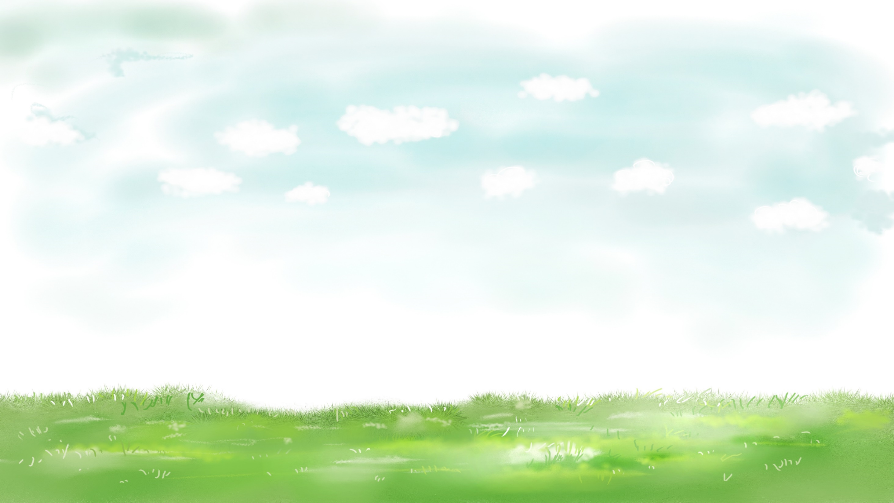



2. Đặt một câu nêu hoạt động của em ở trường.
M: Em cùng các bạn chơi nhảy dây.

Slide 25
Bài 4: LÀM VIỆC THẬT LÀ VUI
Quanh ta, mọi vật, mọi người đều làm việc.
Cái đồng hồ tích tắc, tích tắc, báo phút, báo giờ. Con gà trống gáy vang ò ó o, báo cho mọi người biết trời sắp sáng, mau mau thức dậy. Con tu hú kêu tu hú, tu hú. Thế là sắp đến mùa vải chín. Chim bắt sâu, bảo vệ mùa màng. Cành đào nở hoa cho sắc xuân thêm rực rỡ, ngày xuân thêm tưng bừng. Chim cú mèo chập tối đứng trong hốc cây rúc cú cú cũng làm việc có ích cho đồng ruộng.
Như mọi vật, mọi người, bé cũng làm việc. Bé làm bài. Bé đi học. Học xong, bé quét nhà, nhặt rau, chơi với em đỡ mẹ. Bé luôn luôn bận rộn, mà lúc nào cũng vui.
1
2
3
(Theo Tô Hoài)

Slide 26


Củng cố, dặn dò
- Hãy đọc lại bài nhiều lần và kể cho người thân nghe về bài học ngày hôm nay.
- Các con làm bài trong VBT Tiếng Việt:
Bài 4: Niềm vui của Bi và Bống - trang 9.

Slide 27






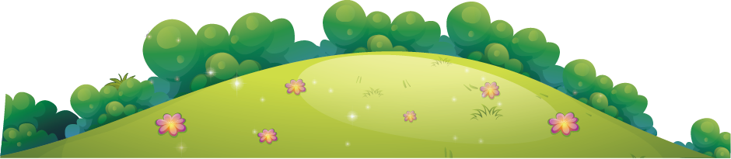
Tạm biệt và hẹn gặp lại
các con vào những tiết học sau!

